Slide 1

Степени сравнения прилагательных

Slide 2
Klein- маленький
kleiner-меньше
am kleinsten-самый маленький
a, o, u → ä, ö,ü

Slide 3
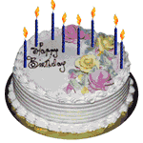
Groβ –
gröβer-
am gröβten

Slide 4
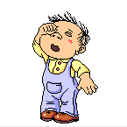
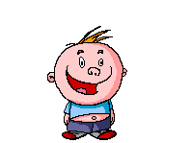

klein –
kleiner-
am kleinsten

Slide 5

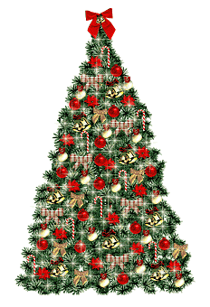

hoch –
höher-
am höchsten

Slide 6



Schnell –
schneller –
am schnellsten

Slide 7



Alt –
älter-
am ältesten

Slide 8



Schön-
schöner-
am schönsten

Slide 9



dick-
dicker -
am dicksten

Slide 10



dünn-
dünner -
am dünnsten

Slide 11



Breit-
breiter-
am breitesten

Slide 12
Jung – -
Kurz – -
Lang – -
jünger
am jüngsten
kürzer
am kürzesten
am längsten
länger

Slide 13

Aber!
Gern-lieber- am liebsten
Viel – mehr – am meisten
Gut-besser- am besten

